Slide 1
ПОЭТЫ СЕРЕБРЯНОГО ВЕКА
ЛИТЕРАТУРНОЕ
КАФЕ
« БРОДЯЧАЯ СОБАКА»

Slide 2

«Да, я любила их, те сборища ночные…»
А. Ахматова:

Slide 3

НА ВТОРОМ ДВОРЕ – ПОДВАЛ, В НЁМ ПРИЮТ СОБАЧИЙ. ВСЯКИЙ, КТО СЮДА ПОПАЛ, ПРОСТО ПЁС БРОДЯЧИЙ…
НИКОЛАЙ
ГУМИЛЁВ

Slide 4
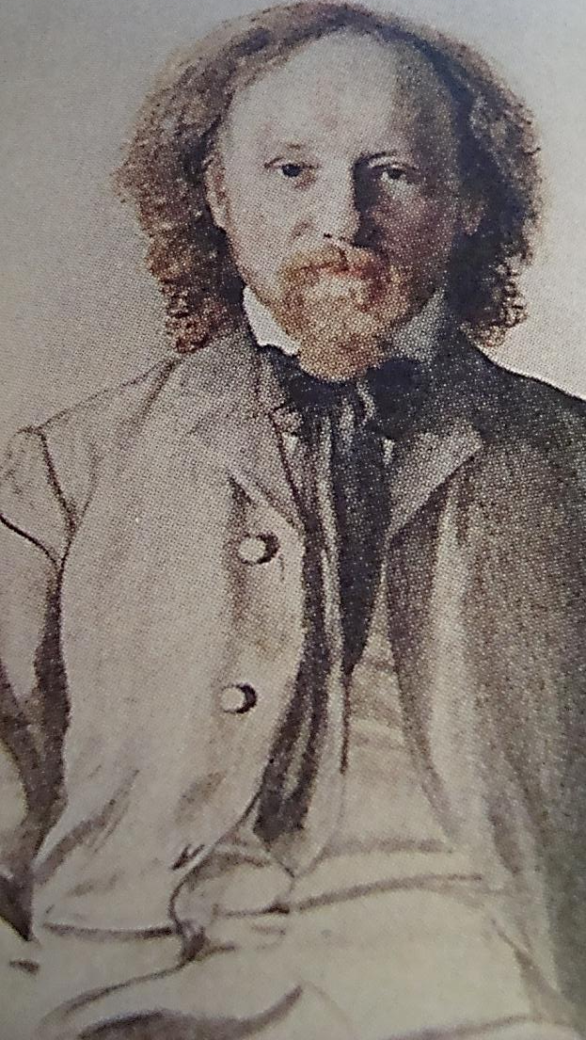
ВЯЧЕСЛАВ ИВАНОВ:
«ЖИЗНЬ СЛАДКА НА ВКУС, ГОРЬКА ЛИ, САМ ТЫ ДОЛЖЕН РАСПОЗНАТЬ, И СВОИ У ВСЕХ ПЕЧАЛИ:
УЧИТ ОН – ВОСПОМИ
НАТЬ …»

Slide 5
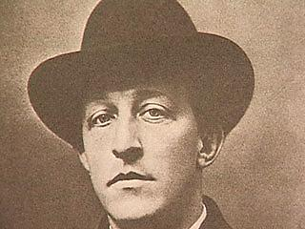
«СУСАЛЬНЫЙ АНГЕЛ»
АЛЕКСАНДР БЛОК:
«ЛОМАЙТЕСЬ, ТАЙТЕ И УМРИТЕ, СОЗДАНЬЯ ХРУПКИЕ МЕЧТЫ, ПОД ЯРКИМ ПЛАМЕНЕМ СОБЫТИЙ, ПОД ГУЛ ЖИТЕЙСКОЙ СУЕТЫ!..»

Slide 6
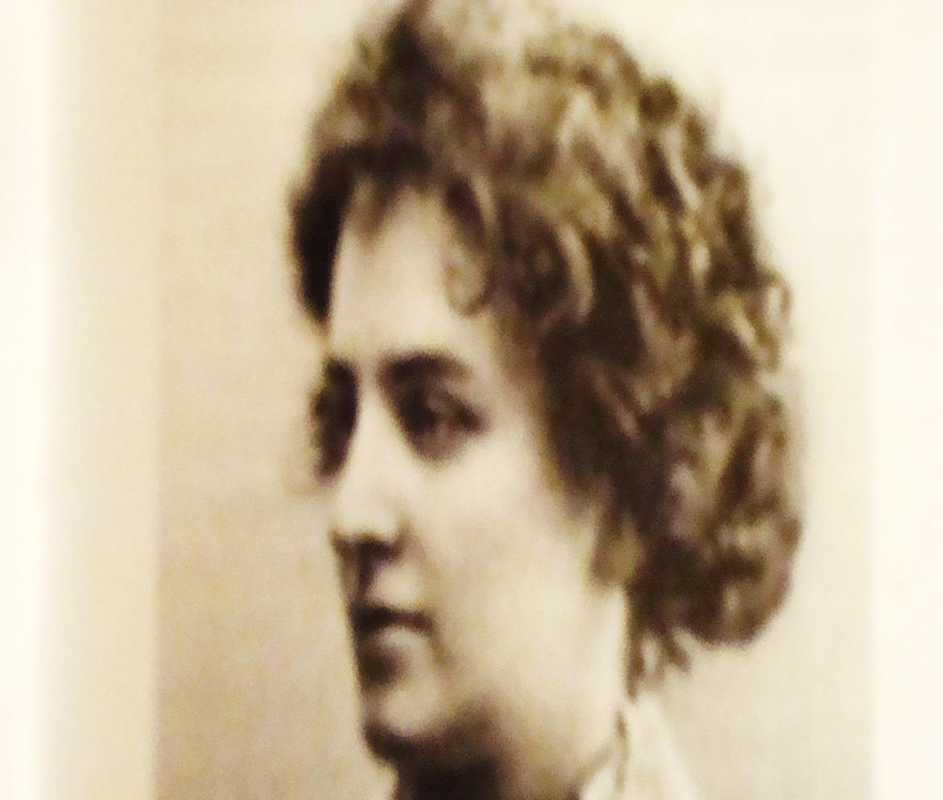
ЗИНАИДА ГИППИУС
ТОЛЬКО ОБ ЭТОМ ДУМАЕТ БОГ: О ЧЕЛОВЕКЕ, ЛЮБВИ И СМЕРТИ …

Slide 7
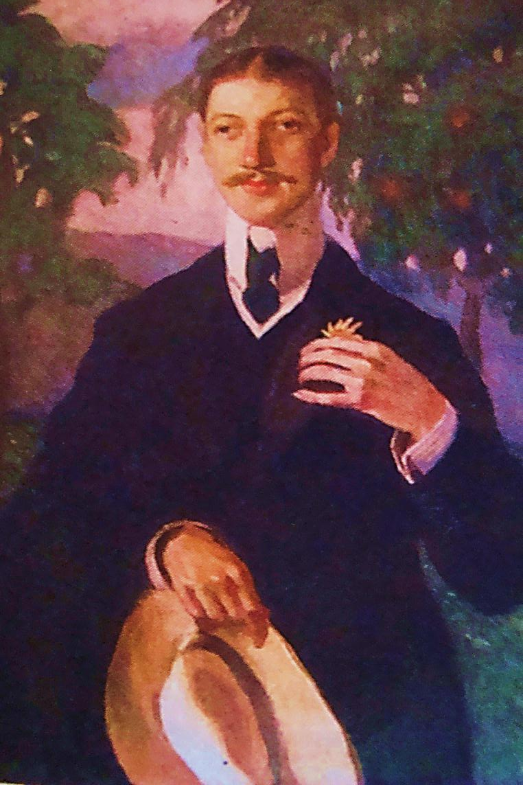
« ПАМЯТЬ»
НИКОЛАЙ ГУМИЛЁВ: «ПАМЯТЬ, ТЫ РУКОЮ ВЕЛИКАНШИ ЖИЗНЬ ВЕДЁШЬ, КАК ПОД УЗДЦЫ КОНЯ, ТЫ РАССКАЖЕШЬ МНЕ О ТЕХ, ЧТО РАНЬШЕ В ЭТОМ ТЕЛЕ ЖИЛИ ДО МЕНЯ …»

Slide 8
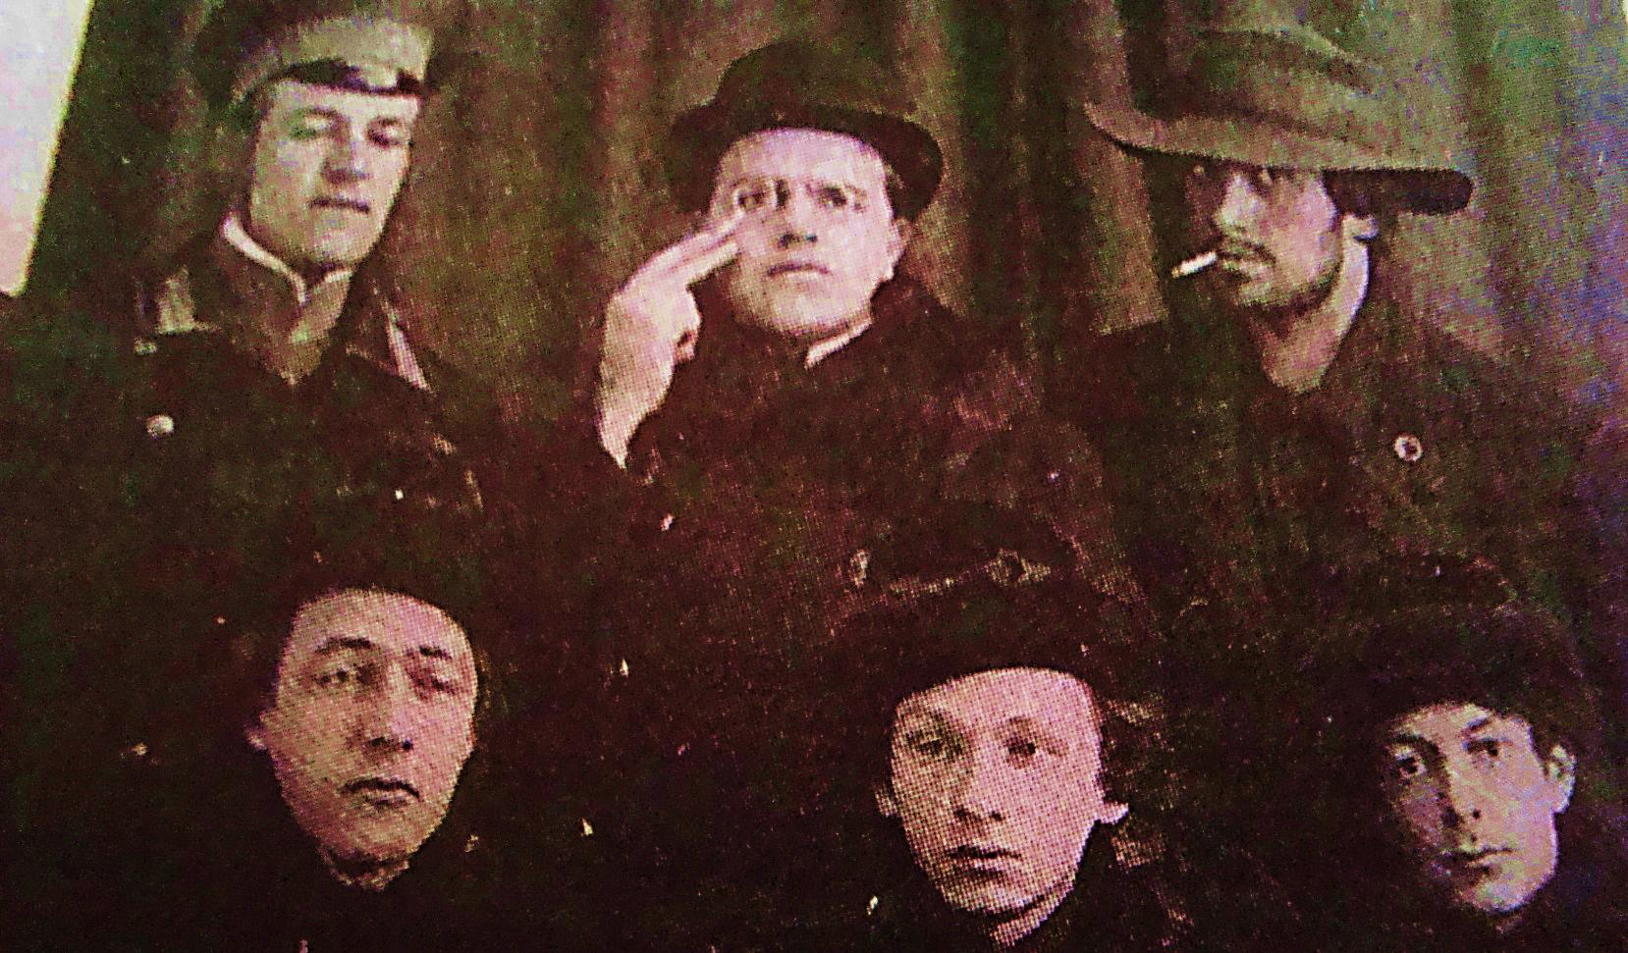
«… НИКТО НЕ ПРОСНЁТСЯ И НЕ ПОБЕЖИТ СО МНОЙ ДАЛЁКО В РАЗГУЛЬЕ: ЧУРЛЮ-ЖУРЛЬ, ЧУРЛЮ-ЖУРЛЬ…»

Slide 9
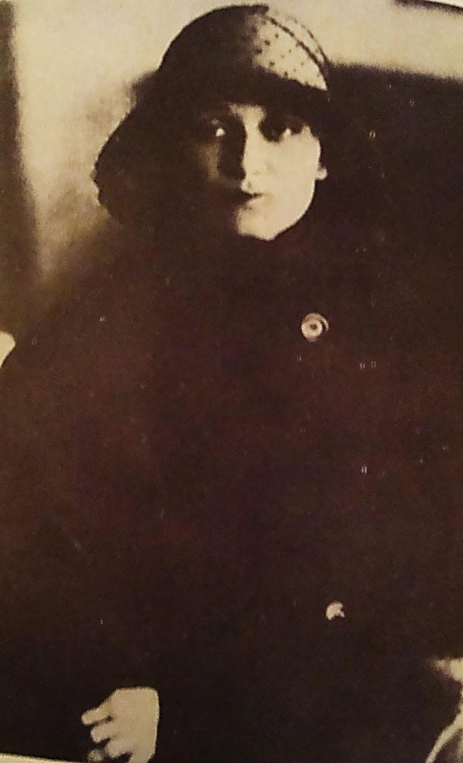
« РОДИЛАСЬ Я НИ ПОЗДНО, НИ РАНО…»
АННА АХМАТОВА:
«ТОЛЬКО СЕРДЦУ ПРОЖИТЬ БЕЗ ОБМАНА
БЫЛО ГОСПОДОМ НЕ ДАНО…»

Slide 10
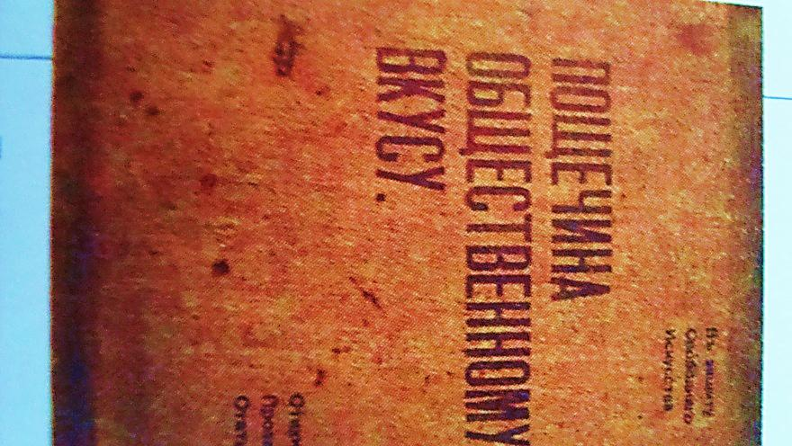
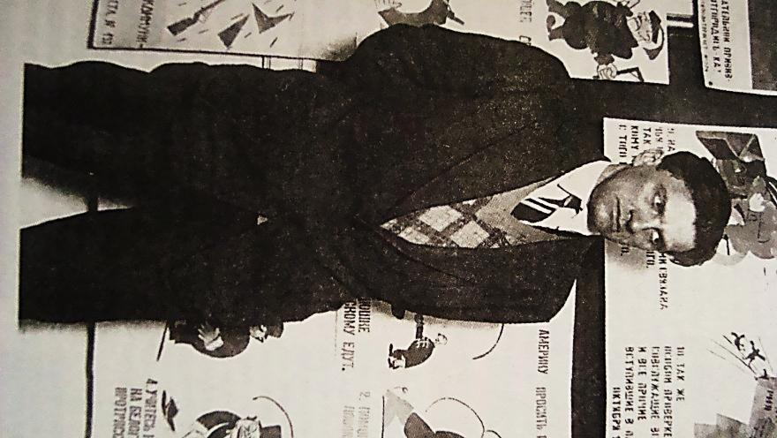
Я СПОКОЕН, ВЕЖЛИВ, СДЕРЖАН ТОЖЕ, ХАРАКТЕР, КАК ИЗ КОСТИ СЛОНОВОЙ ТОЧЕН, А ЭТОМУ ВЗЯЛ БЫ ДА И ДАЛ ПО РОЖЕ: НЕ НРАВИТСЯ ОН МНЕ ОЧЕНЬ…

Slide 11
ПОЭТЫ
СЕРЕБРЯНОГО ВЕКА
ВЕДЬ В МИРЕ ЕСТЬ ИНЫЕ ОБЛАСТИ,
ЛУНОЙ МУЧИТЕЛЬНОЙ ТОМИМЫ.
ДЛЯ ВЫСШЕЙ СИЛЫ,
ВЫСШЕЙ ДОБЛЕСТИ
ОНИ НАВЕК НЕДОСТИЖИМЫ…

Slide 12

ЛИТЕРАТУРНОЕ КАФЕ «БРОДЯЧАЯ СОБАКА» ПРОСУЩЕСТВОВАЛО ДО 1915 ГОДА. ПРЕЕМНИКОМ «СОБАКИ» СТАЛ «ПРИЮТ КОМЕДИАНТОВ».

